Slide 1
Aktuelle Herausforderungen im Fach Geographie und Wirtschaft in Lehre und Forschung in der Lehrer/-innenbildung
Mag. Dr. Christian S I T T E
PH2-Prof. & Univ. Lektor
Hearing an der PH-Linz 22. Mai 2019
http://fachportal.ph-noe.ac.at/gwk

Slide 2
Die Intention
eines Ausbildungsgangens in Fachdidaktik G W sollt sein
* … aus der VERGANGENHEIT
(fachdidaktische Tradition von „Geographie u. Wirtschaftskunde“ in Österreich)
ferner
* ihrer HEUTIGEN unterschiedlichen Herausforderungen, Ausprägung & Umsetzung
in den verschiedenen Schultypen
und
* den -durchaus selektiv rezipierten - verschiedenen Einflüsse aus dem Ausland (D, UK, F…)
zu L E R N E N …
* um für die ZUKUNFT Impulse zu haben
(. . . aber auch Fehlentwicklungen zu vermeiden !)
Dies ist insbesondere heute unter den vielfältigen Herausforderungen zu sehen,
dass
* LuL immer stärker durch schulautonome Lösungen gefordert werden !
CH. SITTE 2019 http://fachportal.ph-noe.ac.at/gwk
Notes:
Ad SCHULTYPEN Bedürfnisse der HS heute MS sind zT andere als in AHS-Unterstufe >>> Felder schulautonom ebenso BO….
Ad AUSLAND : schon im Schulversuch gw5-gw8 d. 1970er neben D GB…1980 gwu H. 5 Did. Spiele : GB ! …. Croquis ….Sitte bzw PS-Arbeit VOGLMAYR 2009

Slide 3
d.h.
„Die FACHDIDAKTISCHE Entwicklung analysieren“
und als „forschendes Lernen“ in der Ausbildung als
Theorien stets an der Praxis reflektiert integrieren
W I E
erfolgte der Paradigmenwechsel in Österreich 1 9 8 5
bzw . 2015/16 in S II
2019/20 in S I ?
Christian Sitte : http://fachportal.ph-noe.ac.at/gwk
Notes:
Nämlich welche Strategien führten zu akzeptierten Innovationen (Zs. GW-U ab 1978) … Matura !?
wo wurden solche nicht schlagend ? (Strukturen – etwa BHS… bzw. top-down etwa AHS-Oberstufe 2016…. S I 2019/20 ?????

Slide 4
d.h.
„Die FACHDIDAKTISCHE Entwicklung analysieren“
und als „forschendes Lernen“ in der Ausbildung als
Theorien stets an der Praxis reflektiert integrieren
W I E
erfolgte der Paradigmenwechsel in Österreich 1 9 8 5
bzw . 2015/16 in S II
2019/20 in S I ?
W E L C H E
Herausforderungen und Folgerungen
stellen sich heute daraus für :
Matura (kompetenzorientiert & VWA )
G W als „sozioökonomische Bildung“
schulautonome & fächerübergreifende Lernfelder – insbes. S I … CLIL …
SchulBUCH (Atlas ?) als Basismedium in den Potentialen, der methodischen Nutzung & individuellen Ergänzung durch die LuL
+ inclusive „neuer Medien(-nutzung)“
did./method . Varianten der Heterogenität
Christian Sitte : http://fachportal.ph-noe.ac.at/gwk
Notes:
Nämlich welche Strategien führten zu akzeptierten Innovationen (Zs. GW-U ab 1978) … Matura !?
wo wurden solche nicht schlagend ? (Strukturen – etwa BHS… bzw. top-down etwa AHS-Oberstufe 2016…. S I 2019/20 ?????

Slide 5
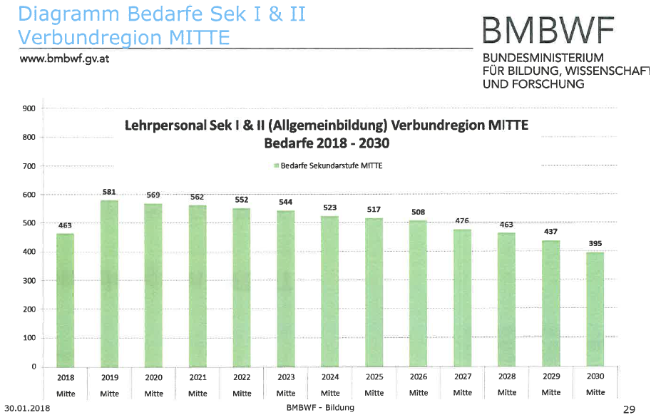
GW 25,2 24,4 23,1 23,9 23,5 21,5 21,2 20,2 18,3 17,5 16,8 14,8 =LuL nur GW *
Summe aller F: 581 569 562 552 544 523 517 508 476 463 437 395
& zum Vergl. Verbund N O 38-30 GW p.a.
Notes:
Diese Folie soll die Chancen und Notwendigkeiten hier am Standort Linz kurz verdeutlichen…
Dank Kollegen Koller im Cluster Mitte insbes. In Linz weit bessere Ausgangsbedingungen als im Cluster Nord – wo die gr. UNIVIE fast könnte man sagen die PHs „feindlich übernommen“ hat…mit Folgen gerade was eine PRAXISORIENTIERTE Ausbildung gerade für die „herausforderndere Situation“ an den Wiener Hauptschulen / MS betrifft ! (hier gin Know-how verloren – obwohl wir in Wien X mit einem PH1 in FD den zZ wohl profiliertesten GW-Fachdidaktiker in Österreich haben Ch.F. – der nebenbei bemerkt einer der letzten in solchen Spitzenpositionen ist, der ein langjähriges „Gehen auf zwei beinen“ sprich EIGENE Schulunterrichtspraxis + akadem. FD-Ausweis + die zZ wichtigsten FD-Schriften in Ö verfaßt !
Womit ich zur nächsten Folie komme

Slide 6
zu einem „handwerklich ordentlichen“ schulpraktisch orientierten Unterricht …
FACHDIDAKTIK
als
Integrationsfeld
FACHWISSENSCHAFTs-
B Ü N D E L
gefiltert an Zielen
Bedürfnisse der
REFLEKTIERTEN PRAXIS
S I
S II AHS
BHS
Notes:
…die FD als Integrationsfeld deutlich machen soll
Das – soll sie nicht in abgehobene Theorien abgleiten, Nutzen und Akzeptanz bei LuL (nach ihrer Erstausbildung !) haben eben auf diesen ZWEI Beinen stehen muß :
Ich kann diese Notwendigkeit aus meinem Curriculum durchaus belegen ….. HAK/HAS…AHS + 17j Wr- HS…(wegen PädaK) + FD-Dissertation (& Schrifttum >>> das seine breite aus der reflektierten Praxiserfahrung schöpfte…und nachgewisesnermaßen bei den „earliy-adapters anzusiedeln ist

Slide 7
zu einem „handwerklich ordentlichen“
schulpraktisch orientierten Unterricht
FACHDIDAKTIK
als
Integrationsfeld
FACHWISSENSCHAFTs-
B Ü N D E L
gefiltert an Zielen
Bedürfnisse der
REFLEKTIERTEN PRAXIS
S I
S II AHS
BHS
Fachdidaktische Strömungen
beurteilen
aufnehmen
allgemeine
Pädagogik / Schulpädagogik
staatlich ( = Lehrpläne)
vorgegebenes Paradigma
Christian Sitte 2019

Slide 8
+ intrinsische Beschäftigung als Lehrkraft
= „Neugierde – Engagement entwickeln“
„neue“
gesellschaftliche Herausforderungen
zu einem „handwerklich ordentlichen“
schulpraktisch orientierten Unterricht
FACHDIDAKTIK
als
Integrationsfeld
FACHWISSENSCHAFTs-
B Ü N D E L
gefiltert an Zielen
Bedürfnisse der
REFLEKTIERTEN PRAXIS
S I
S II AHS
BHS
Fachdidaktische Strömungen
beurteilen
aufnehmen
allgemeine
Pädagogik / Schulpädagogik
staatlich ( = Lehrpläne)
vorgegebenes Paradigma
Christian Sitte 2019

Slide 9
Eine Skizze
für eine „fachdidaktisch illustrierte Bedürfnispyramide“
Anm.:
„stratigraphisch gegliedert“ von unten und den ersten existenziellen Basisbedürfnissen die noch extrinsisch auf die Studierenden wirken –
hin zu letztlich individuellen, die auf die späteren Lehrpersonen intrinsische Wirkung haben sollen …
CH. SITTE 2019 http://fachportal.ph-noe.ac.at/gwk
Notes:
Daraus ableitend möchte ich – angelehnt an den im Wirtschaftskundeteil von GW eine „Bedürfnispyramide“ eines fachdidaktischen Ausbildungsganges kurz skizzieren –
Auf diese und die danach folgende dreistufige Qulifikationsstruktur können wir in der diskussion dann gerne noch näher eingehen

Slide 10
„Individuelle Bedürfnisse“
„Soziale Bedürfnisse“
aus FD-Analysen EIGENE Schlüsse ziehen können
„Existenzielle Bedürfnisse“
4. Konzepte LESEN können
3. FD-wissenschaftl. Analysen LESEN… EINORDNEN… VERSTEHEN können
2. METHODENwissen
1. LEHRPLAN (-struktur-)-Wissen sich aneignen >> etwa via Schulbuch-Analysen
Notes:
Die Inhalte und Operatoren sollen auch ein Fortschreiten von einfacheren zu komplexeren Strukturen und Anforderungen zeigen

Slide 11
„Individuelle Bedürfnisse“
„Soziale Bedürfnisse“
Konzepte auf ihre Praxistauglichkeit (in d. jeweiligen Situation) BEURTEILEN
Notwendigkeit begreifen und selbst Problemlösungen SUCHEN können
ein Bouquet (auch) komplexerer Methoden & Sozialformen ANWENDEN
aus FD-Analysen EIGENE Schlüsse ziehen können
„Existenzielle Bedürfnisse“
Konzepte LESEN können
FD-wissenschaftl. Analysen LESEN… EINORDNEN… VERSTEHEN können
METHODENwissen
LEHRPLAN (-struktur-)-Wissen sich aneignen …etwa Schulbuch-Analysen

Slide 12
Fachdidaktik wissenschaftsorientiert betreiben können
… Fragen stellen können
… Konzepte mitentwickeln können
FD Analysen & Konzepte VARIIEREN können
… situationsabhängig, individuell & selbstständig.
„Individuelle Bedürfnisse“
„Soziale Bedürfnisse“
Konzepte auf ihre Praxistauglichkeit (in d. jeweiligen Situation) BEURTEILEN
Notwendigkeit begreifen und selbst Problemlösungen SUCHEN können
ein Bouquet (auch) komplexerer Methoden & Sozialformen ANWENDEN
aus FD-Analysen EIGENE Schlüsse ziehen können
„Existenzielle Bedürfnisse“
Konzepte LESEN können
FD-wissenschaftl. Analysen LESEN… EINORDNEN… VERSTEHEN können
METHODENwissen
LEHRPLAN (-struktur-)-Wissen sich aneignen …etwa Schulbuch-Analysen

Slide 13
„Individuelle Bedürfnisse“
Fachdidaktik wissenschaftsorientiert betreiben können
… Fragen stellen können
… Konzepte mitentwickeln können
FD Analysen & Konzepte VARIIEREN können
… situationsabhängig, individuell & selbstständig.
„Soziale Bedürfnisse“
Konzepte auf ihre Praxistauglichkeit (in d. jeweiligen Situation) BEURTEILEN
Notwendigkeit begreifen und selbst Problemlösungen SUCHEN können
ein Bouquet (auch) komplexerer Methoden & Sozialformen ANWENDEN
aus FD-Analysen EIGENE Schlüsse ziehen können
„Existenzielle Bedürfnisse“
Konzepte LESEN können
FD-wissenschaftl. Analysen LESEN… EINORDNEN… VERSTEHEN können
METHODENwissen
LEHRPLAN (-struktur-)-Wissen sich aneignen …etwa Schulbuch-Analysen
CH. SITTE 2019 http://fachportal.ph-noe.ac.at/gwk

Slide 14
? Dr. in FD neben d. Schule ??
Themen mit Synergien!
„Individuelle Bedürfnisse“
Fachdidaktik wissenschaftsorientiert betreiben können
… Fragen stellen können
… Konzepte mitentwickeln können
FD Analysen & Konzepte VARIIEREN können
… situationsabhängig, individuell & selbstständig.
Mag. / MEd
BEd
Schulautonome
Anpassung LPe
„Soziale Bedürfnisse“
Konzepte auf ihre Praxistauglichkeit (in d. jeweiligen Situation) BEURTEILEN
Notwendigkeit begreifen und selbst Problemlösungen SUCHEN können
ein Bouquet (auch) komplexerer Methoden & Sozialformen ANWENDEN
aus FD-Analysen EIGENE Schlüsse ziehen können
„Existenzielle Bedürfnisse“
Konzepte LESEN können
FD-wissenschaftl. Analysen LESEN… EINORDNEN… VERSTEHEN können
METHODENwissen
LEHRPLAN (-struktur-)-Wissen sich aneignen …etwa Schulbuch-Analysen
CH. SITTE 2019 http://fachportal.ph-noe.ac.at/gwk

Slide 15
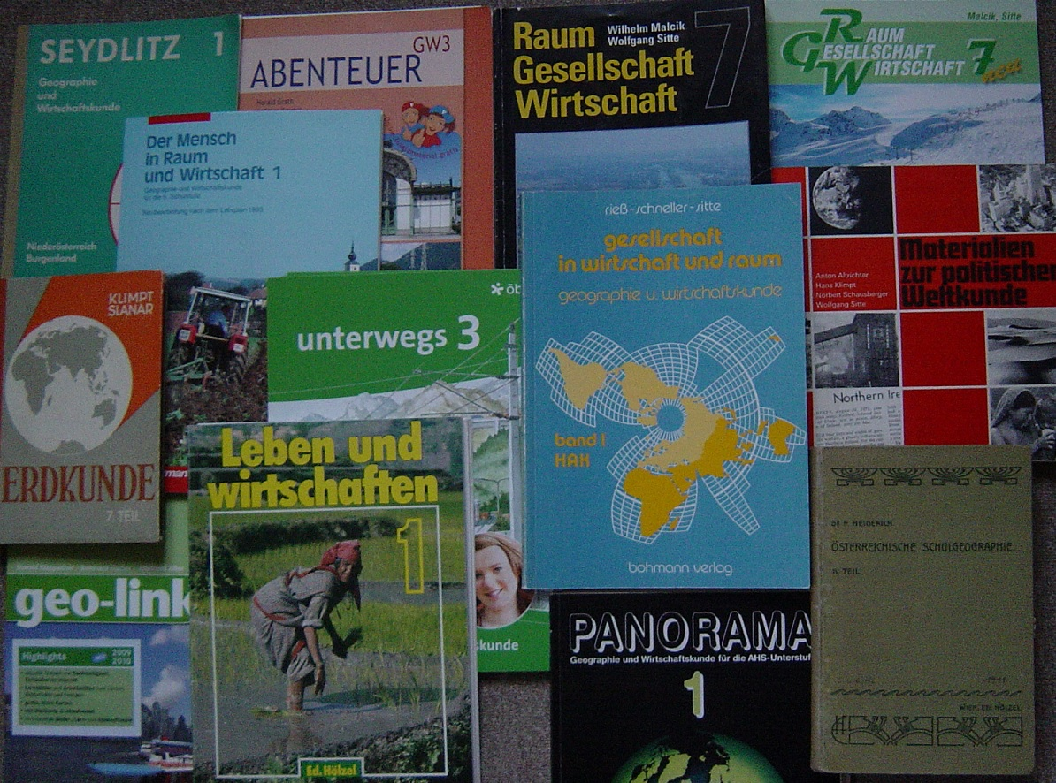
E X E M P L A R I S C H gezeigt an der Beschäftigung mit dem S c h u l b u c h
CH. SITTE 2019 http://fachportal.ph-noe.ac.at/gwk
Notes:
Ich wählte diese Beispiel aus, da die Erfahrung – gerade auch in der Fortbildung – zeigt, dass weit stärker als fachdidaktische beiträge in Zeitschriften – hier die größte breitenwirkung bei später in der Praxis stehenden Lehrpersonen stattfindet – siehe Maturafragenanalyse (woher kam das Material ? Aus www & SB…… der Notwendigkeit heute 24 WoStunden – mitunter in Einstundenfächern – zu unterrichten …. UND eine heute in Österreich wirklich enorme VIELFALT – die wiederum die Chance ermöglicht gezielt auswählen zu können
Aber auch daraus zu lernen …

Slide 16

Z,B,
Variierend und in heterogenen
Klassensituationen einsetzen können
z.B.
Schlüsselbereich
S C H U L B U C H
fächerübergreifend
einsetzen
Kapitel
verbessern
Notes:
Im Zentrum möchte ich einige Beispiele bildhaft und schlaglichhaft anführen, die ich gem. mit KollegInnen (kein SB wird heute noch von einer Person geschrieben) in diese Vielfalt eingebracht habe
Auf der LINKEN Seite möchte ich die Aus- aber auch Fortbildungsziele anführen ….
RECHTS dann ….

Slide 17
Z,B,
Variieren und in heterogenen
Klassensituationen einsetzen können
z.B.
Schlüsselbereich
S C H U L B U C H
fächerübergreifend
einsetzen
Anpassen an die
Klassensituation
Kapitel
verbessern
mit WWW u.a. ergänzen
„multimedial“ „interaktiv“
& ev. selber verfassen ?
„digitales SB“ ?
Notes:
Im Zentrum möchte ich einige Beispiele bildhaft und schlaglichhaft anführen, die ich gem. mit KollegInnen (kein SB wird heute noch von einer Person geschrieben) in diese Vielfalt eingebracht habe
Auf der LINKEN Seite möchte ich die Aus- aber auch Fortbildungsziele anführen ….
RECHTS dann ….

Slide 18
VIELFALT kennen
? was ist der
Mainstream?
Variieren und in heterogenen
Klassensituationen einsetzen können
Z,B,
z.B.
Schlüsselbereich
SCHULBUCH
fächerübergreifend
einsetzen
Anpassen an die
Klassensituation
Kapitel
verbessern
zur Argumentation
verwenden
zB. Wirtschaft
mit WWW u.a. ergänzen
„multimedial“ „interaktiv“
& ev. selber verfassen ?
„digitales SB“ ?
Aus: Konzept PS-Schulbuchforschung Ch. Sitte
Notes:
Rechts dann Zielvorstellungen bzw Notwendigkeiten die – durchaus fächerübergreifend in verschiedenen Lehrveranstaltungen – aus diesem wichtigen bereich einfließen sollten/können –
Siehe dazu am Ende meines Vortrags die aus dieser langjährigen Beschäftigung entstandenen und online nutzbar gemachten FD-Sstudentenarbeiten – von PS über Bed bis hin zu von mir betreuten universitären Diplomarbeiten …

Slide 19
Vielfalt kennen
? was ist der
Mainstream?
Variieren und in heterogenen
Klassensituationen einsetzen können
Z,B,
z.B.
Schlüsselbereich
SCHULBUCH
Schulbuch - Analyse als „forschendes Lernen“
fächerübergreifend
einsetzen
Anpassen an die
Klassensituation
Kapitel
verbessern
zur Argumentation
verwenden
zB. Wirtschaft
mit WWW u.a. ergänzen
„multimedial“ „interaktiv“
& ev. selber verfassen ?
„digitales SB“ ?
Aus: Konzept PS-Schulbuchforschung Ch. Sitte
Notes:
Rechts dann Zielvorstellungen bzw Notwendigkeiten die – durchaus fächerübergreifend in verschiedenen Lehrveranstaltungen – aus diesem wichtigen bereich einfließen sollten/können –
Siehe dazu am Ende meines Vortrags die aus dieser langjährigen Beschäftigung entstandenen und online nutzbar gemachten FD-Sstudentenarbeiten – von PS über Bed bis hin zu von mir betreuten universitären Diplomarbeiten …

Slide 20
Vielfalt kennen
? was ist der
Mainstream?
Variieren und in heterogenen
Klassensituationen einsetzen können
Z,B,
z.B.
Schlüsselbereich
SCHULBUCH
Schulbuch - Analyse als „forschendes Lernen“
fächerübergreifend
einsetzen
inhaltlich fachlich
fachdidaktisch
methodisch
„Reichtum“ nutzen
Anpassen an die
Klassensituation
Kapitel
verbessern
zur Argumentation
verwenden
zB. Wirtschaft
mit WWW u.a. ergänzen
„multimedial“ „interaktiv“
FD „daraus lernen“
zB GW & M
Sachtextelesen….
& ev. selber verfassen ?
„digitales SB“ ?
Aus: Konzept PS-Schulbuchforschung Ch. Sitte
Notes:
Rechts dann Zielvorstellungen bzw Notwendigkeiten die – durchaus fächerübergreifend in verschiedenen Lehrveranstaltungen – aus diesem wichtigen Bereich einfließen sollten/können –
Siehe dazu am Ende meines Vortrags die aus dieser langjährigen Beschäftigung entstandenen und online nutzbar gemachten FD-Sstudentenarbeiten – von PS über Bed bis hin zu von mir betreuten universitären Diplomarbeiten …

Slide 21
Daraus abgeleitet :
Skizze zu einer stufenweise Aufgliederung von
Anforderungen und auszubildenden Kompetenzen
in den Ausbildungsstufen
Abgeleitet von der vorher gezeigten „ fachdid. begründeten Bedürfnispyramide
vom Bachelor über den Master
& Zusatzqualifikationen (etwa MentorInnen…),
die eventuell auch zu (mehr & relevanteren ) fachdidaktischen Dissertationen führen soll(t)en ?
Ch. SITTE 2019 http://fachportal.ph-noe.ac.at/gwk
Notes:
Abschließend möchte ich diese Gedanken zusammenführen in einer Darstellung die Folgerungen für das/einen DREIGLIEDRIGEn Studiengang mit seinem GW-FACHDIDAKTIKschwerpunkten skizziert
I

Slide 22
FD-Dissertation
& Zusatzqualifikation
„forschen“ „entwickeln“
Im FD-Bereich d. Berufsfeldes
FD Konzepte
LP-Konzepte
(schulautonome ?)
SYNERGIEN !?
n e b e n Schultätigkeit
Schreiben können
Veröffentlichungen f.d. FD-Diskurs
? Relevanz ??
Mentorenausbildung
MEd
praxiskompetent
anwenden
& analysieren
auch in fächerübergr. Feldern
WEITERENTWICKELN
aus eigenen Erfahrungen
reflektiert aus FD-Literatur
& kritisch beurteilten Beispielen
komplexere Analysen anstellen
sich ein Repertoir v. did./method. Handlungsoptionen erarbeiten
in heterogene Klassen
Praxis, Studium
Gestalten
beobachten
SELBER ANWENDEN
BEd
Studieren
Praxis-
beobachtung
analysieren
Unterschiedliches kennen
Basics kennen lernen
Situation in den Klassen
aus den Schulbüchern
In
S I HS/MS / AHS
S II AHS / BMHS
Strukturen
Methoden
Medien
Inhalte & Paradigmen G W

Slide 23
FD-Dissertation
& Zusatzqualifikation
„forschen“ „entwickeln“
Im FD-Bereich d. Berufsfeldes
FD Konzepte
LP-Konzepte
(schulautonome ?)
SYNERGIEN !?
n e b e n Schultätigkeit
Schreiben können
Veröffentlichungen f.d. FD-Diskurs
? Relevanz ??
Mentorenausbildung
MEd
praxiskompetent
anwenden
& analysieren
auch in fächerübergr. Feldern
WEITERENTWICKELN
aus eigenen Erfahrungen
reflektiert aus FD-Literatur
& kritisch beurteilten Beispielen
komplexere Analysen anstellen
als forschendes Lernen . . .
sich ein Repertoir v. did./method. Handlungsoptionen erarbeiten
in heterogene Klassen
U-Praxis,
Studium
gestalten
beobachten
SELBER ANWENDEN
BEd
Studieren
Praxis-
beobachtung
analysieren
Unterschiedliches kennen
Basics kennen lernen
Situation in den Klassen
aus den Schulbüchern
In
S I HS/MS / AHS
S II AHS / BMHS
Strukturen
Methoden
Medien
Inhalte & Paradigmen G W

Slide 24
FD-Dissertation
& Zusatzqualifikation
„forschen“ „entwickeln“
Im FD-Bereich d. Berufsfeldes
FD Konzepte
LP-Konzepte
(schulautonome ?)
SYNERGIEN !?
n e b e n Schultätigkeit
Schreiben können
Veröffentlichungen f.d. FD-Diskurs
? Relevanz ??
Mentorenausbildung
MEd
praxiskompetent
anwenden
& analysieren
auch in fächerübergr. Feldern
WEITERENTWICKELN
aus eigenen Erfahrungen
reflektiert aus FD-Literatur
& kritisch beurteilten Beispielen
komplexere Analysen anstellen
als forschendes Lernen
sich ein Repertoir v. did./method. Handlungsoptionen erarbeiten
in heterogene Klassen
U-Praxis, Studium
gestalten
beobachten
SELBER ANWENDEN
BEd
Studieren
Praxis-
beobachtung
analysieren
Unterschiedliches kennen
Basics kennen lernen
Situation in den Klassen
aus den Schulbüchern
In
S I HS/MS / AHS
S II AHS / BMHS
Strukturen
Methoden
Medien
Inhalte & Paradigmen G W
Notes:
Für diese oberste Ebene – die sicher nicht alle Studierende erreichen –
Ich verweise auf die am Beginn gezeigte Folie wo „ein fachlich – methodisch ordentlicher Unterricht“ das GENERAL-ZIEL wäre
Wir aber viel stärker als heute danach trachten sollten, Lehrpersonen in dieser dritten Stufe intrinsisch zu motivieren weiterzuarbeiten
Was aber nur gelingen kann
Wenn ihnen schon in der Ausbildung BEGEISTERUNG für ihr FACH…für eine breite Transmission in der Arbeit mit ihren SuS …
Aufgrund einer stets vermittelten „Erdung“ der FD-Lehre (gepaart bzw ausgerichtet auch mit kleinen Forschungsansätzen )
Die ihnen die PRAXISTAUGLICHKEIT demonstriert – und Lust auf eigenständige Weiterentwicklung macht

Slide 25
FD-Dissertation
& Zusatzqualifikation
„forschen“ „entwickeln“
Im FD-Bereich d. Berufsfeldes
FD Konzepte
LP-Konzepte
(schulautonome ?)
SYNERGIEN !?
n e b e n Schultätigkeit
Schreiben können
Veröffentlichungen f.d. FD-Diskurs
? Relevanz ??
Mentorenausbildung
MEd
praxiskompetent
anwenden
& analysieren
auch in fächerübergr. Feldern
WEITERENTWICKELN
aus eigenen Erfahrungen
reflektiert aus FD-Literatur
& kritisch beurteilten Beispielen
komplexere Analysen anstellen
als forschendes Lernen
sich ein Repertoir v. did./method. Handlungsoptionen erarbeiten
in heterogene Klassen
U-Praxis,
Studium
gestalten
beobachten
SELBER ANWENDEN
BEd
Studieren
Praxis-
beobachtung
analysieren
Unterschiedliches kennen
Basics kennen lernen
Situation in den Klassen
aus den Schulbüchern
In
S I HS/MS / AHS
S II AHS / BMHS
Strukturen
Methoden
Medien
Inhalte & Paradigmen G W
Christian Sitte 2019

Slide 26

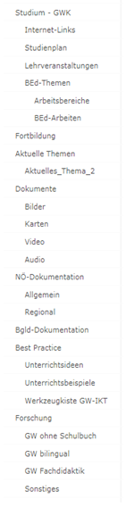
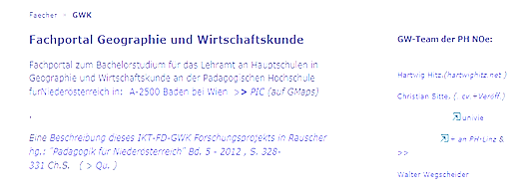
Einige Forschungsfelder …..
Vgl.
dazu als weiterführende Linkverweise zu
von mir gestalteten Online-Portalen
http://fachportal.ph-noe.ac.at/gwk
Wikipedia-Stichwort „Geographie und Wirtschaftskunde“
Neue „Online-Didaktik_GW_an-der-PH-Linz auf der Lernplattform GW“
die das alte „Handbuch GW in Österreich“ aus 2001 ergänzt
und d a r a u s abgeleitete w e i t e r e Forschungsfelder
Notes:
... auf der LernplattformGW. - und mündlich: auf die ja die Ausbildung im Haus zentral zurückgreift. An der ich seit zwei Jahren meinen Beitrag leiste…

Slide 27
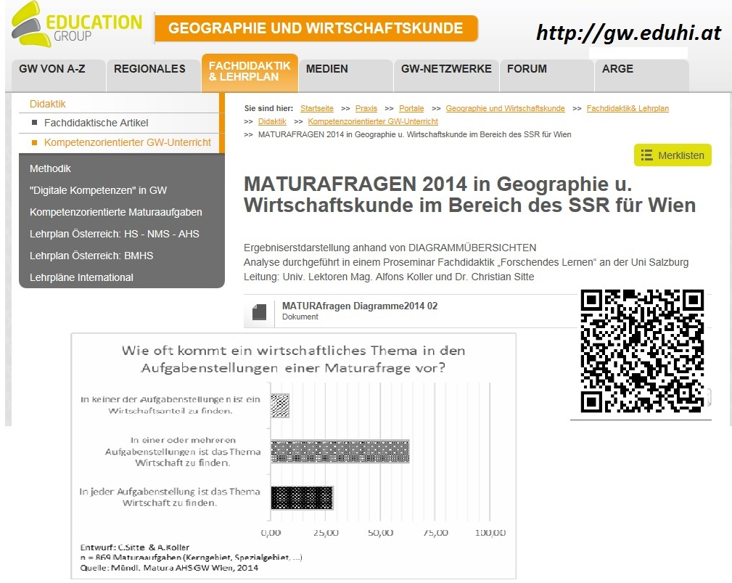

Slide 28
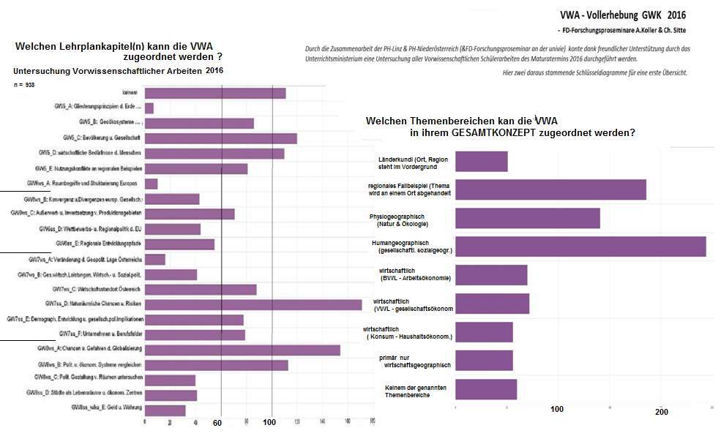

Slide 29
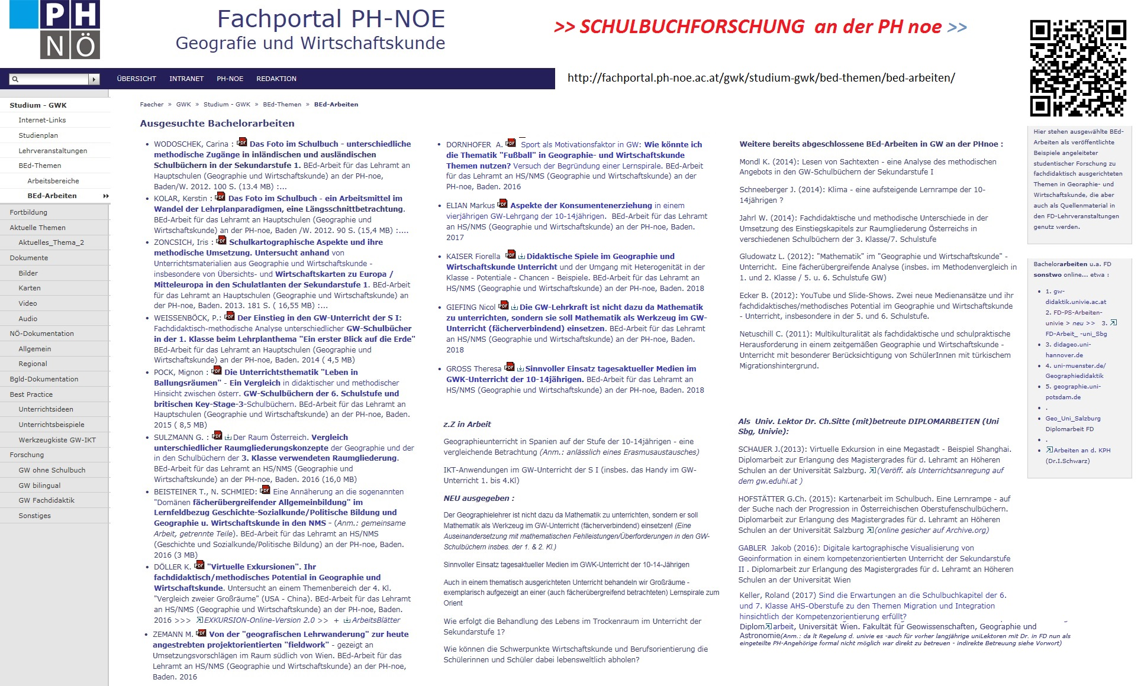
+ Arbeiten aus dem FD-PS an der univie >>
>> zur nächsten Folie >>

Slide 30
Einige WEITERE ASPEKTE forschungsgeleiteten FD-Studiums
& seiner späteren Erweiterung in Arbeiten:
Heterogenität in den Klassen als die große Herausforderung
Gender und Geschlechterbilder bzw. Raumaneignung / Raumverfügung
CLIL…früher „Englisch als Arbeitssprache“
Schülerhefte als „realitätsnahes“ Forschungsobjekt für das Zusammenwirken von Schulbuch u.a. Medien in der Lehrplanumsetzung
Fächerübergreifende Lernfelder ? In S I bzw. in den S II LPenen insbes. der BHMS seit der LP-Welle 2015/2016
Neue Medien im Trägerfach GW
Raumvorstellungen, Raumbilder und Methoden Raumverständnis auf- u. auszubauen. Insbes. In der S I
Welche Probleme wirtschaftliche Bildung in der S I aufwirft
GW soll aus dem Klassenraum hinausgehen….. S I…S II …VWA ?
Virtuelle Exkursionen >>>
Arbeit an einem virt. Regionalatlas für die Schulen in Oö/Nö – ähnlich dem Tirolatlas bzw. steirischen Vorbildern …
VIDEOS als „instant Bausteine“ um Methodenanwendungen zu erforschen bzw „best Practice-Varianten zu zeigen >>>
Schwellenproblematik VS zu S I (HS/Ahs)
…. U. v. a.. Welche Bereiche / Ideen ausländ. FD sind für GW in Ö. befruchtend ?
….
Ch. SITTE 2019 http://fachportal.ph-noe.ac.at/gwk

Slide 31
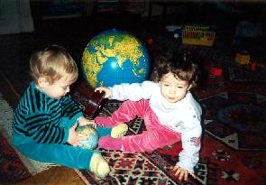
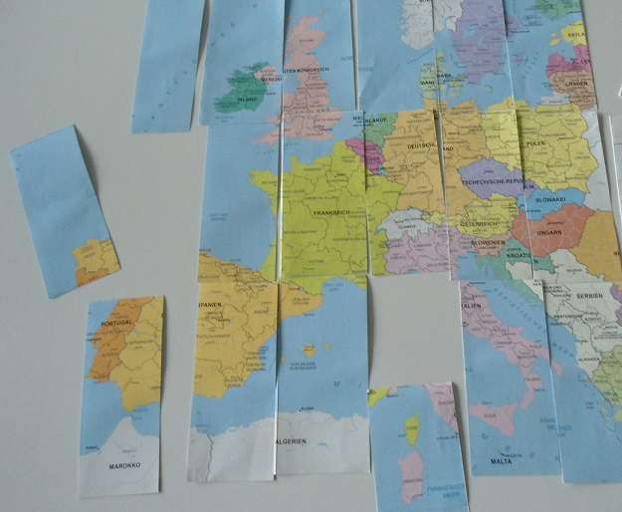
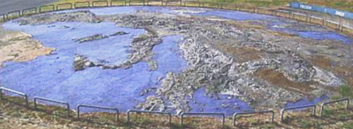
Ich bedanke mich
für ihre Aufmerksamkeit !
Ch. SITTE 2019 http://fachportal.ph-noe.ac.at/gwk

